Slide 1
Reconhecimento de letras e números
Uma imagem de 20 × 16 pixels.
Uma resposta entre 36 classes.
Bruno Groppo · Bruno Pimentel · Reynato Junior
Wallace Jardim · Daniel Gil
Grupo 4 | Disciplina 3 | 19/10/2026
1
Notes:
Bruno Groppo. Dizer que a tarefa é classificar um caractere isolado. Fonte: Descrição do Projeto e notebook do projeto.

Slide 2
Problema e referência simples
Entrada
Saída
Uma imagem com um único
número ou letra maiúscula.
Escolha de uma entre
36 classes possíveis.
Referência: prever sempre 0
Acertou 6 de 217 imagens de validação: 2,76%.
Bruno Groppo | 2 minutos
2
Notes:
Explicar entrada, saída e a referência de prever sempre 0. Fonte: notebook do projeto; Descrição do Projeto, seção de experimentos.

Slide 3

Os dados do projeto
1.404 imagens · 36 classes · 39 imagens por classe
Bruno Pimentel | 1 minuto e 30 segundos
3
Notes:
A base escolhida foi Binary Alpha Digits. São 1.404 imagens, 39 por classe. Exemplos vêm do treino. Fonte: notebook do projeto e arquivo público da Universidade de Nova York.

Slide 4
Como dividimos os dados
Imagens iguais com rótulos 0 e O ficaram juntas.
Nenhuma cópia exata passa de um conjunto para outro.
Conjunto | Imagens | Uso
Treino | 971 | Ajustar a rede
Validação | 217 | Escolher a rede
Teste | 216 | Avaliar no final
Não temos informação sobre quem escreveu os caracteres.
Bruno Pimentel | 1 minuto e 30 segundos
4
Notes:
Há imagens idênticas com rótulos 0 e O. Mantivemos cópias no mesmo conjunto para evitar vazamento de dados. Fonte: notebook do projeto; aula 3 sobre vazamento.

Slide 5
Como a rede classifica a imagem
Etapa | O que acontece
Imagem | 20 × 16 pixels, valores 0 ou 1
Duas convoluções | Procuram traços e curvas
Duas reduções | Diminuem o tamanho dos dados
Camada densa | Combina o que foi encontrado
Saída softmax | Escolhe uma entre 36 classes
A segunda versão acrescenta Dropout durante o treino.
Reynato Junior | 2 minutos
5
Notes:
As camadas convolucionais procuram padrões; a redução diminui a imagem; a saída escolhe uma classe. Fonte: aula 4, notebook e PDF (formato portátil de documento); notebook do projeto.

Slide 6
Treinamento e escolha
Lote: 32 imagens
Limite: 80 épocas
Uma época: todo o treino
A perda mede o erro.
A validação ajuda a decidir
quando parar.
Escolhemos a rede pela acurácia na validação.
O teste ficou reservado para depois da escolha.
Reynato Junior | 1 minuto
6
Notes:
Explicar época, lote, perda e parada antecipada. A saída softmax e a perda com rótulos inteiros aparecem na aula 3; a parada antecipada, na aula 5.

Slide 7
Comparação na validação
Modelo | Acertos | Acurácia
Referência: sempre 0 | 6 de 217 | 2,76%
Rede com camadas densas | 155 de 217 | 71,43%
Rede convolucional inicial | 160 de 217 | 73,73%
Rede com Dropout | 168 de 217 | 77,42%
Dropout: oito acertos a mais nesta execução.
Wallace Jardim | 1 minuto e 30 segundos
7
Notes:
Acurácia é porcentagem de acertos. O Dropout desliga temporariamente saídas durante o treino. Fonte: aula 5 e resultados da validação no notebook do projeto.

Slide 8
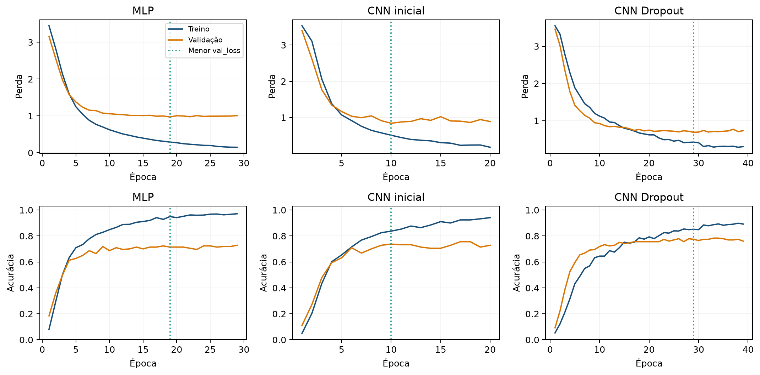
Perda durante o treinamento
A perda de treino caiu. A validação parou de melhorar.
Isso indica sobreajuste; o Dropout ajudou nesta execução.
Wallace Jardim | 1 minuto e 30 segundos
8
Notes:
Comparar treino e validação. A rede inicial recuperou a época 10; a rede com Dropout, a 29. A perda de treino cai depois que a validação deixa de melhorar, sinal de sobreajuste. Fonte: aulas 3 e 5 e históricos do notebook do projeto.

Slide 9

Resultado no teste final
Modelo | Acertos | Acurácia
Referência: sempre 0 | 6 de 216 | 2,78%
Rede escolhida | 178 de 216 | 82,41%
38 erros
O → 0: 4 vezes
S → 5: 2 vezes
Daniel Gil | 2 minutos
9
Notes:
A rede foi escolhida antes do teste. Fonte: notebook do projeto; Modelo de Relatório, seção 3.

Slide 10
Limites e uso possível
Demonstração com um caractere isolado.
As mesmas imagens podem ser chamadas de 0 ou O.
Há somente seis exemplos por classe no teste.
Não testamos fotos, placas ou documentos reais.
Uma pessoa deve conferir cada sugestão do modelo.
Daniel Gil | 1 minuto
10
Notes:
O modelo pode demonstrar a classificação de um caractere isolado. Há imagens iguais com rótulos 0 e O. Não foi testado em outras imagens. Fonte: relatório, seções 5 e 6; Modelo de Relatório.

